Slide 1
Napad na zagreb
Tena Novak, 8.b

Slide 2
Raketiranje zagreba - sažetak
Raketiranje Zagreba dogodilo se 2. i 3. svibnja 1995.
Pobunjeni Srbi su s dva raketna napada kasetnim bombama napali civilne ciljeve u Zagrebu.
U napadu je ubijeno sedam, a ranjeno najmanje 200 hrvatskih civila.

Slide 3
Povijest
Domovinski rat u Hrvatskoj započeo je 1991. i trajao je do 1995.
Jedna od najznačajnijih akcija tijekom Domovinskog rata je Operacije Bljesak kojom se oslobodio teritorij Hrvatske od pobunjenika
Upravo nakon Operacije Bljesak krenula je odmazda za vojni poraz pobunjenih Srba
Zagreb je bio najveći u nizu od nekoliko hrvatskih gradova pogođenim raketnim napadima.
Projektili Orkan pali su 2. svibnja na križanje Vlaške i Draškovićeve ulice, dan kasnije projektili su pali na Dječju bolnicu u Klaićevoj, pokraj Hrvatskog narodnog kazališta, na Zrinjevac te pokraj Doma umirovljenika Centar, na samo središte grada, Akademiju dramske umjetnosti i zračnu luku Pleso.

Slide 4
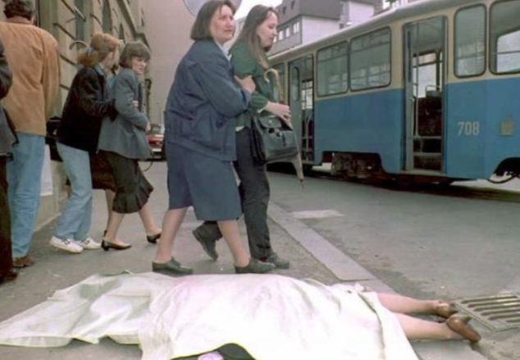
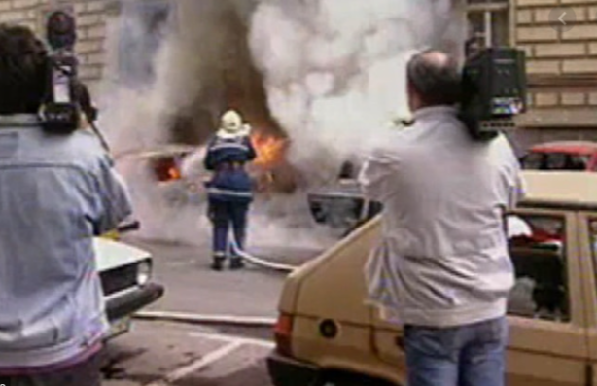
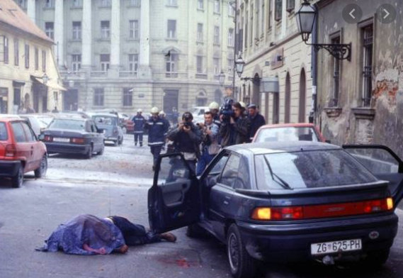
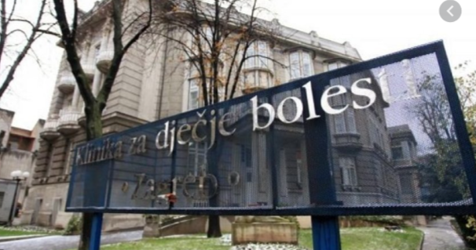
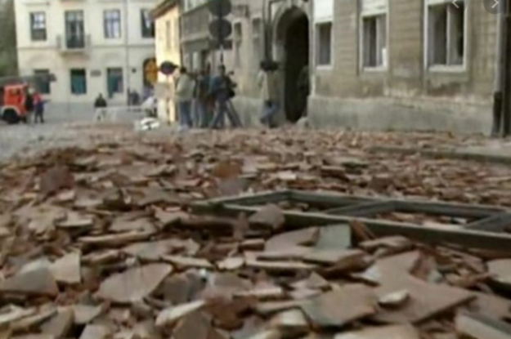
Raketiranje zagreba

Slide 5
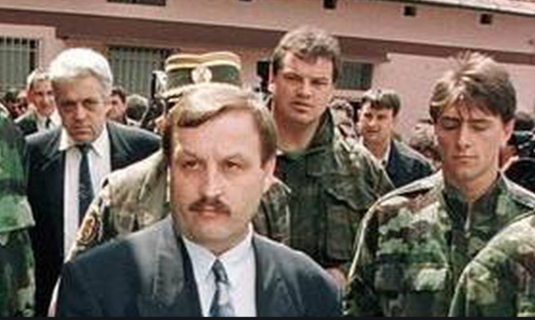
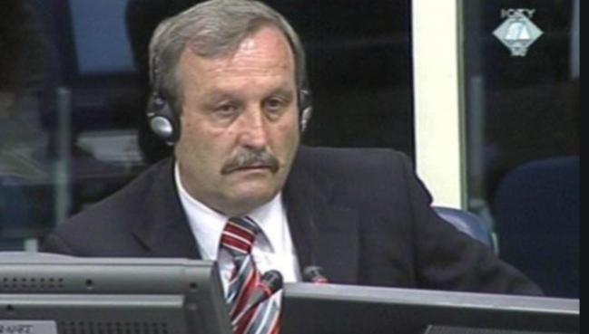
Milan martić
Napad je naredio Milan Martić, Srbin iz Knina, policajac.
Napadom na Zagreb hvalio se pred kamerama iako sam kaže da je znao da će sigurno odgovarati pred sudom za napad Zagreba.
Činjenica da je njegovo priznanje zabilježeno kamerom služilo kao dokaz koji je pomogao osudi ga na Haškom sudu.
Predao se Haagu 15. svibnja 2002. nakon što su ga srpske vlasti bile prisiljene izručiti.
Dobio je kaznu od 35 godina zatvora i u presudi Međunarodnog suda za ratne zločine počinjene na području bivše Jugoslavije navedeno je da takva vrsta napada koji su koristili za Zagreba jest posebno opasno jer odstupanje raketa može biti i jedan kilometar.
Haški sud je zaključio da je raketiranje koje je naredio predsjednik tzv. Republike Srpske Krajine Milan Martić namjerno poduzeto protiv civila kao ciljeva napada, a u svrhu širenja terora među civilnim stanovništvom.
Bio je optužen u 19 točaka za zločine protiv čovječnosti i kršenje običaja i zakona ratovanja.

Slide 6
Posljedice raketiranja
U napadu je ubijeno sedam, a ranjeno najmanje 200 hrvatskih civila.
Ranjeno je 17 baletnih umjetnika jer su projektili pali pokraj HNK.
Ispred Akademije je poginuo student 1. godine filmske režije Luka Skračić.
Prilikom deaktivacije neeksplodiranih 'zvončića', njih oko 500, koje je deaktivirala policija, poginuo je jedan policajac
Oštećeno je 277 automobila i mnogo zgrada .
Osim ljudskih žrtava i velikih materijalnih šteta raketiranje Zagreba imalo je i posljedica na mentalno zdravlje ljudi.

Slide 7
Korištene poveznice
https://hr.wikipedia.org/wiki/Raketiranje_Zagreba_1995.
Presuda Pretresnog vijeća - Martić (Deo 1/2) - 12. juni 2007. – YouTube
Milan Martić ispričao zašto je naredio granatiranje Zagreba 8 9 2019 - YouTube
Raketiranje Zagreba - 2 i 3 maj 1995 – YouTube
https://www.zagreb.hr/en/obljetnica-raketiranja-zagreba/171005
https://net.hr/danas/crna-kronika/imali-su-11-godina-kad-je-milan-martic-naredio-napad-na-zagreb-sve-je-bilo-puno-krvavih-ljudi-donji-dio-tijela-nisam-osjecao-d3ce2c16-b1c2-11eb-8109-0242ac13001b

Slide 8
Moj osvrt
Članovi moje obitelji su pričali o raketiranju Zagreba i svima je to jedno teško i tužno sjećanje.
Moj djed je tada radio u Martićevoj ulici i prolazio je kroz Draškovićevu, vidio je stradanja i uvijek kaže da je bilo strašno, ljudi su bili u panici, bježali su i pokušavali pomoći unesrećenima.
Moja mama kaže da je u to vrijeme bilo mnogo sirena te su često bježali s ruksacima u sklonište. I tada su bili u skloništu i nisu znali što se dešava sve dok nije bio kraj napada.
Meni je sada teško shvatiti kako je tada bilo i ne mogu zamisliti napad na moj rodni grad i žao mi je da uvijek stradaju nevine žrtve. Nadam se da se takve strahote više nikada neće ponoviti.
Moja mama kaže da su u to vrijeme stalno pjevali dvije pjesmu – Moja domovina i Stop the war.
Hrvatski Band Aid - Moja domovina – YouTube
Tomislav Ivcic - Stop the war in Croatia (Full HD) - YouTube

